Slide 1
Лекция №15.
Тема 15. Химическое осаждение пленок из парогазовой фазы (CVDпроцессы)
1. Осаждение пленок диоксида кремния
2. Осаждение нитрида кремния
3. Перспективы развития методов осаждения диэлектрических пленок

Slide 2
Применение в микроэлектронике
poly-Si высокотемпературный
Si3N4 высокотемпературный
SiO2 высокотемпературный
SiO2 пассивационный
Si3N4 пассивационный
моно-Si (эпитаксиальный) высокотемпературный

Slide 3
Технические возможности интенсификации CVD
Плазма
Температура
Давление
Введение дополнительных активных газов

Slide 4
CVD оксид и оксид, выращенный термическим окислением кремния
Выращивание
Кислород из газовой фазы
Кремний из подложки
Оксид выращивается в кремнии
Высокое качество
CVD
И кислород и кремний из газовой фазы
Осаждение на поверхности любой подложки
Низкие температуры
Высокое качество осажденной пленки

Slide 5
Разновидности метода CVD осаждения
Атмосферный CVD (AP CVD)
CVD низкого давления (LP CVD)
Сверхвысоковакуумный CVD (UHV CVD)
CVD, активированный микроволновой плазмой (МР CVD)
CVD, усиленный плазмой (РЕ CVD)

Slide 6
Применения CVD

Slide 7
Основы метода CVD
Газ или парогазовая смесь вводится в реактор
Газофазные реакции
Транспорт реагирующих веществ к поверхности подложки
Химическая и физическая адсорбция на поверхности подложки
Поверхностные реакции с образованием пленки:
Адсорбированные носители мигрируют по поверхности подложки
Адсорбент формирует ядра на поверхности подложки
Ядра формируют островки
Островки соединяются и формируют тонкую пленку
6. Десорбция летучих побочных продуктов реакции
7. Газовые побочные продукты выводятся из реактора

Slide 8
Принцип CVD
Элементсодержащий газ
Распылитель
Усиленное
конвекцией
пространство
Реагенты
Приповерхностный
Продукты реакции
слой
Нагреватель
Подложка

Slide 9
CVD процессы осаждения пленок диэлектриков
Термические моносилановые CVD процессы
Термические TEOS CVD процессы
PECVD моносилановые процессы
PECVD TEOS процессы
Травление диэлектриков
O3-TEOS процессы
Загонка примеси в кремний

Slide 10
Применение тонких диэлектрических пленок
Поверхностная изоляция канавками (STI, USG)
Боковые промежутки (USG)
Диэлектрик в многоуровневой металлизации
Маскирующий слой
Пассивирующий диэлектрик

Slide 11
Осаждение пленок диоксида кремния
SiH₄ + O₂ → SiO₂ + H₂;
Si(OC₂H₅)₄ → SiO₂ + побочные продукты;
SiCl₂H₂ + 2N₂O → SiO₂ + 2N₂ + HCl.

Slide 12
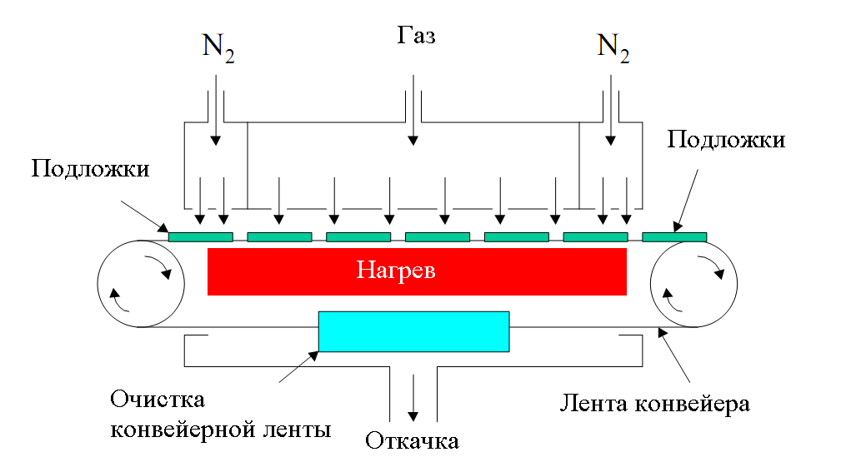
Реактор APCVD

Slide 13
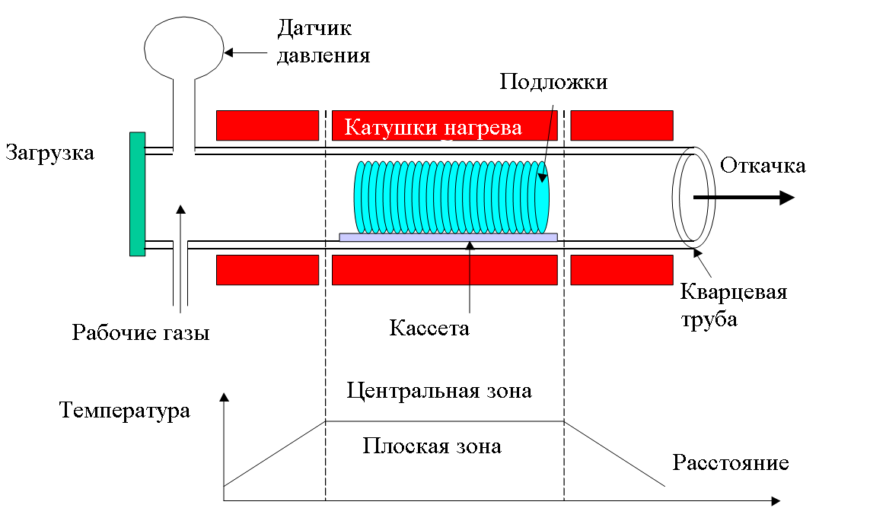
LPCVD система

Slide 14
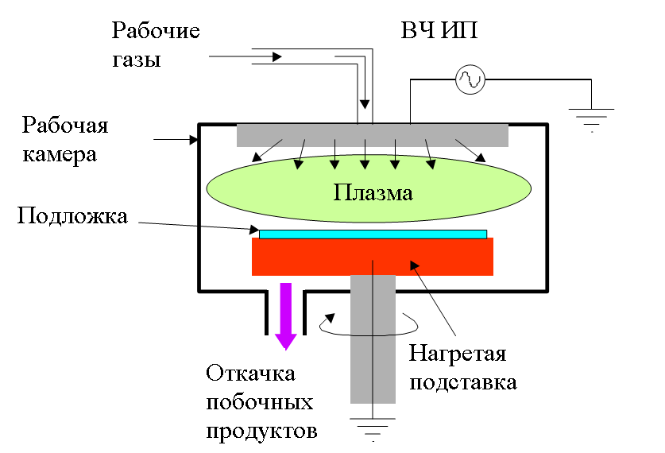
CVD система с усиленной плазмой

Slide 15
Осаждение нитрида кремния
2SiH₄ + 4NH₃ → Si₃N₄ + 12H₂;
3SiCl₂H₂ + 4NH₃ → Si₃N₄ + 6HCl + 6H₂.

Slide 16
Характеристики тонких диэлектрических пленок
Коэффициент преломления
Толщина
Однородность
Напряженность
Практичность

Slide 17
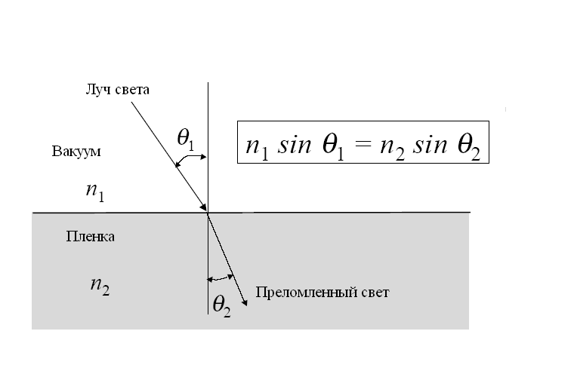
Коэффициент преломления

Slide 18
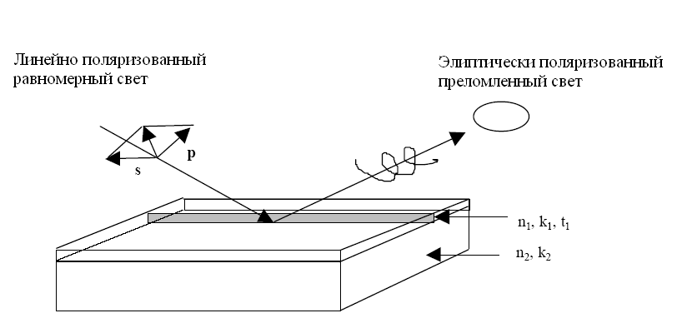
Измерение коэффициента преломления с помощью эллипсометрии

Slide 19
Измерение толщины
Одно из наиболее важных измерений в диэлектрических процессах- измерение толщины плёнки
Регулируемые параметры:
Скорость осаждения пленки
Скорость травление во влажном кислороде

Slide 20

Термический силановый CVD процесс
Силан обычно используется для осаждения диоксида кремния в APCVD и LPCVD процессах
APCVD обычно использует растворенный силан (3% в азоте), LPCVD использует чистый силан.
Силан не используется в серийом производстве

Slide 21
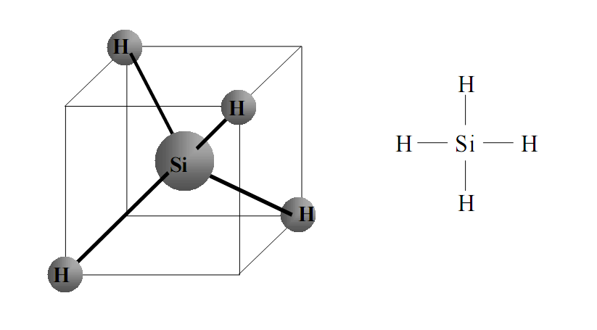
Структура молекулы силана

Slide 22

Термический TEOS CVD процесс
TEOS - тетраэтоксисилан: физическая сорбция, высокая поверхностная подвижность
TEOS пленки имеют хорошую конфигурацию ступеньки
LPCVD TEOS диссоциирует при высоких температурах:
Температура слишком высока для IMD

Slide 23
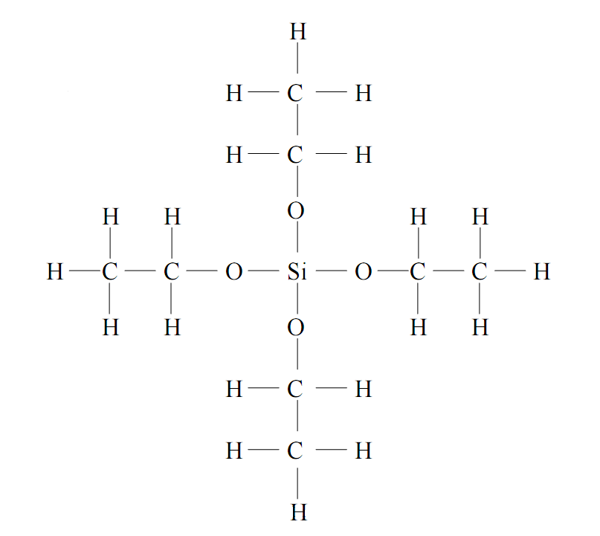
Молекула TEOS

Slide 24
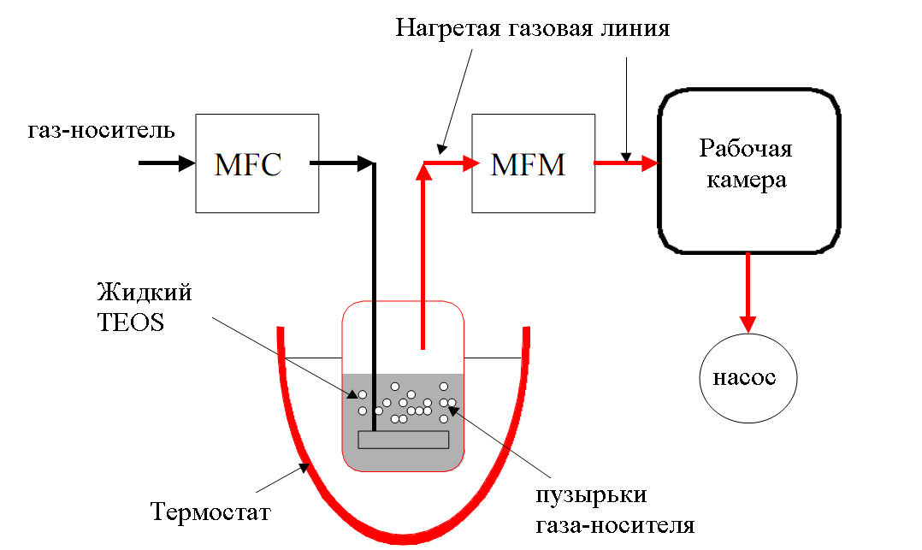
Конструкция барботера

Slide 25
Преимущества и недостатки метода CVD
Преимущества
-конформное заполнение поверхности
и рельефа подложки;
Недостатки
Метод не подходит для осаждения некоторых материалов: нет подходящей химической реакции для их осаждения
Метод не подходит для осаждения смешанных материалов
Например: слои металлизации – Al с добавками Cu и Si

Slide 26
Сравнительная оценка методов осаждения покрытий

Slide 27

Пассивация нитридом кремния
Пассива́ция — переход поверхности металла или полупроводника в неактивное, пассивное состояние, связанное с образованием тонких поверхностных слоёв соединений, препятствующих коррозии.
Барьерный слой для подвижных ионов
PECVD нитрид:
Низкие температуры осаждения (<450ºC)
Высокая скорость осаждения
Силан, аммиак и азот:
Требуется как можно меньше неровностей на поверхности, высокой скорости осаждения, однородность и контроль за механическими напряжениями

